Slide 1
Занимательная математика
Учитель начальных классов
МБОУ Быстрогорская СОШ
Савенкова Е.И.
2013г

Slide 3
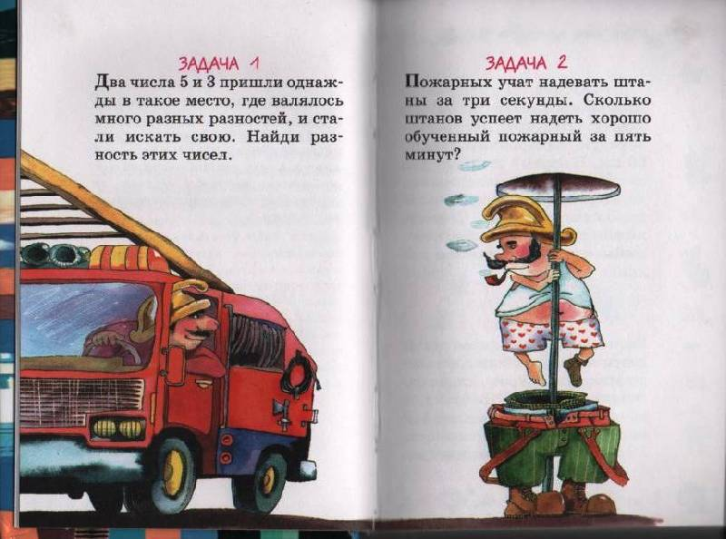
5-3=2
5 мин=(5Х60)с=300 с
300:3=100 штанов

Slide 4
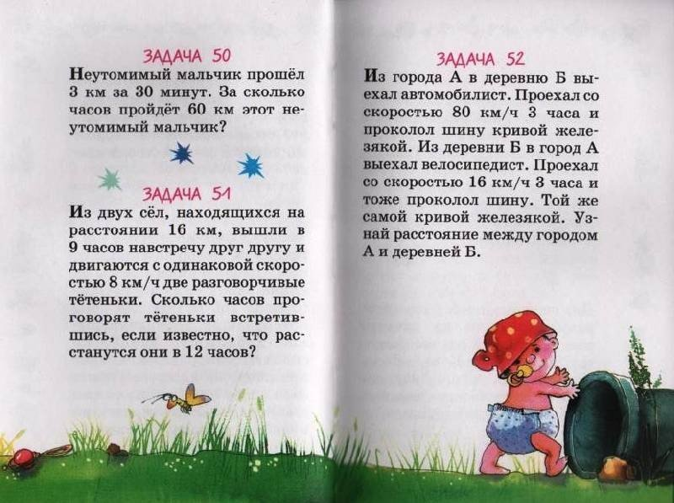
1) 3000:30=100 ( м/мин)- V
2) 60000:100=600 (мин)=10 (ч)
Ответ: за 10 часов.
80х3=240(км)- автомобилист
2) 16х3=48 (км) – велосипедист
3) 240+48=288 (км) – расстояние
Ответ: 288 км между А и Б
8+8=16 (км/ч)- скорость сближения
2) 16:16=1 (ч)- время пути
3) 12-9=3 (ч)- прошло времени
4) 3-1=2 (ч) - проговорили

Slide 5
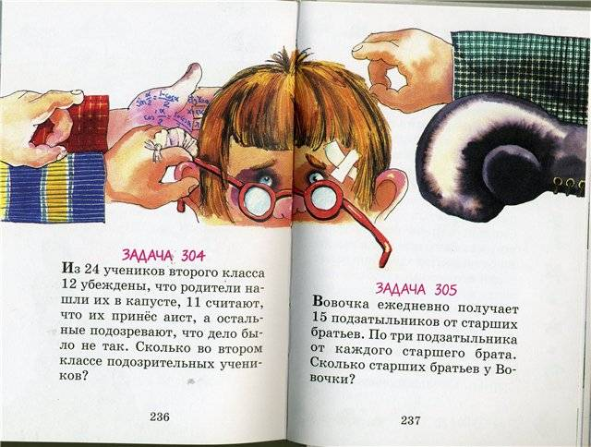
24-12-11=1 (уч)
Ответ: 1 ученик подозрительный.
15:3=5 (б)
Ответ: 5 братьев.

Slide 6
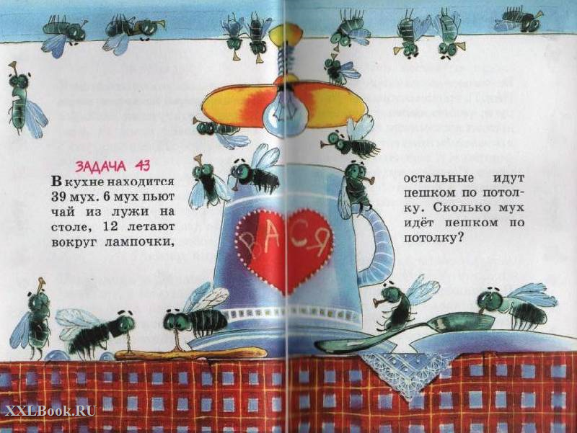
39-6-12=21 (муха)
Ответ: 21 муха.

Slide 7
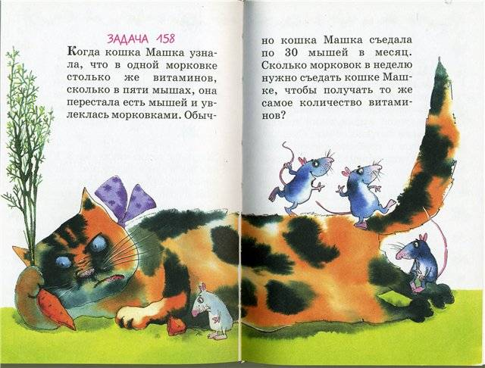

Slide 8
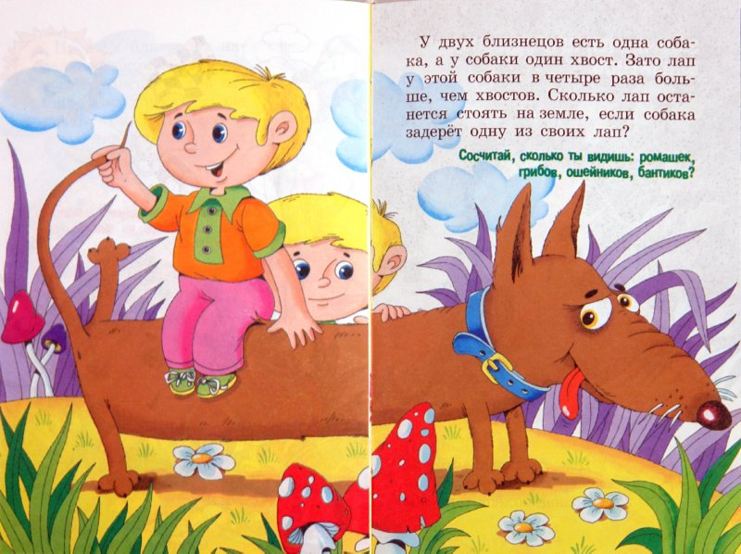

Slide 9
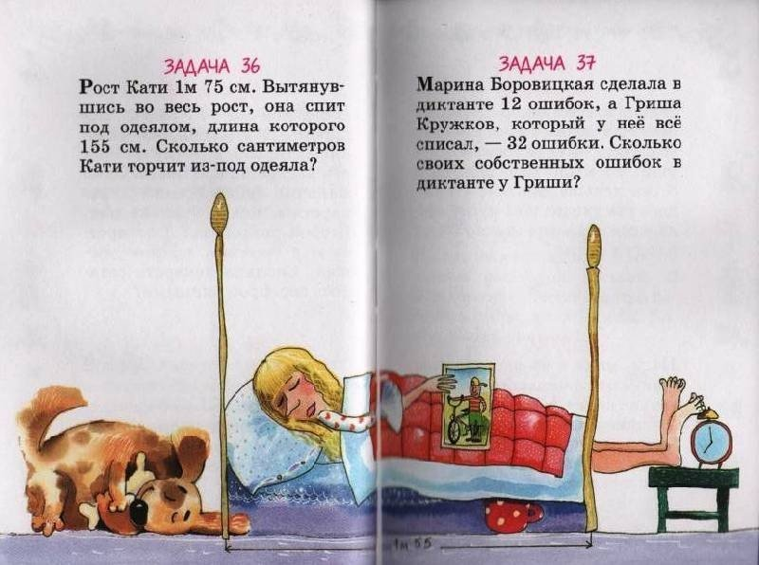

Slide 10
